Slide 1
PARABOLA DEL BUON SAMARITANO
Analisi del racconto

Slide 2
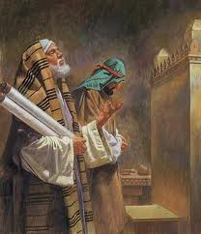
Chi è l’interlocutore di Gesù?
Io sono buono, perché non sono come chi non conosce la legge: non rubo, non tradisco, non ammazzo, digiuno due volte alla settimana, pago la decima al tempio, non mangio cibi impuri, non frequento persone impure …
È un dottore della legge ebraica
È un laico che ha dedicato tutta la sua esistenza allo studio della Bibbia. Arrivato all’età di 40 anni ha ricevuto, attraverso l’imposizione delle mani, lo stesso Spirito di Mosè. Da quel momento, è diventato membro dell’istituzione giudaica giudicante. Le sue sentenze hanno lo stesso valore della parola di Dio. Ha un grande prestigio nella società giudaica. Svolge la sua attività nelle sinagoga.
Convinzioni religiose:
Dio è trascendente (lontano)
Non si può avere un rapporto diretto con Dio
Dio ha manifestato la sua volontà donando la legge a Mosé
Dio interverrà attraverso il messia per instaurare il suo regno, resuscitare i buoni e fare giustizia: premiare gli osservanti e punire i trasgressori (retribuzionismo)
Cosa pensa di Gesù?
Perché interroga Gesù?

Slide 3
I dottori della legge appartengono al gruppo dei farisei e stanno sempre allerta, sono sempre vigilanti, per denunciare tutti coloro che diffondono idee religiose che loro ritengono false, e denunciare tutte le trasgressioni alla legge, in particolare quelle dei primi tre comandamenti, che nella società giudaica del tempo di Gesù, erano considerate reati gravissimi da punire con la morte. Egli perciò, vuole indurre Gesù ad esprimere opinioni che possano essere condannate dalla legge ebraica ed avere così il pretesto per arrestarlo e condannarlo a morte.

Slide 4
Che cosa pensa Gesù?
Gesù afferma che Dio è molto diverso da come se lo immaginano i dottori della legge: secondo lui Dio non agisce come un re che in modo distaccato comunica ai suoi sudditi le sue leggi attraverso i suoi intermediari (scribi e sacerdoti) e che poi invia il messia per punire i trasgressori e premiare gli osservanti.
Dio è invece amore gratuito (fa piovere sui buoni e sui cattivi).
Dio inoltre non è distaccato e lontano, ma interessato e vicino all’uomo; non ha bisogno di intermediari ma è addirittura interiore.
Il suo messia non è un potente giustiziere, ma un umile servo.
Egli non chiede amore e sacrificio per se stesso da parte dell’uomo, ma dona se stesso gratuitamente, il suo spirito, a prescindere da ogni merito umano.
Non chiede ubbidienza ai suoi dettami, ma sequela, ossia accoglienza ed imitazione dell’amore donato.
Dio non governa gli uomini emanando leggi che questi devono osservare, ma comunicando loro la sua stessa capacità d'amore. Non vuole che l’uomo rimanga un infantile servo, ma divenga un figlio collaboratore, maturo, creativo e responsabile.
Dio non esclude nessuno, anzi predilige quelli che la legge ebraica emargina e considera inferiori (le donne) o impuri (malati, pubblicani, pagani). Per tutti questi motivi Gesù contesta il ruolo dei dottori della legge e dei sacerdoti, trasgredisce le leggi che i giudei del suo tempo consideravano assolute come la legge sul sabato e la legge di purità, considera i sacerdoti dei briganti che si arricchiscono alle spalle dei poveri; considera inutili i sacrifici che si celebravano nel tempio.

Slide 5
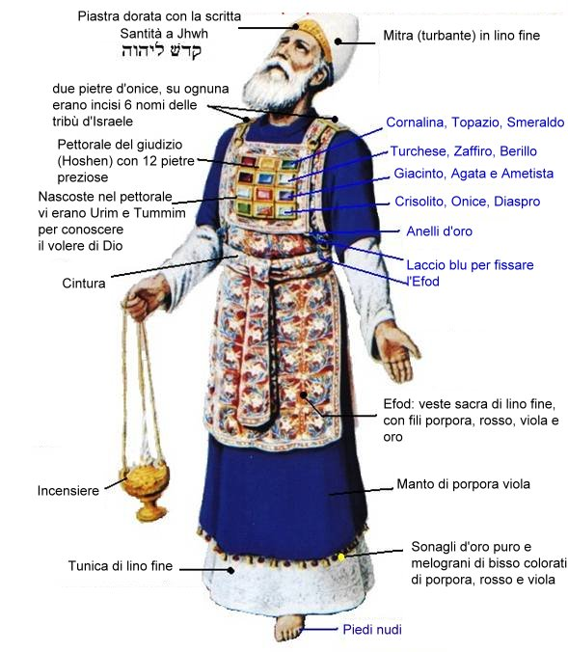
Chi sono i protagonisti della parabola?
Il sacerdote ebraico
appartiene alla classe
aristocratica di
Israele (i sadducei).
È l’addetto al culto
sacrificale, che si può
celebrare esclusivamente
nel Tempio di Gerusalemme.
Egli, per svolgere il suo
servizio religioso
nel tempio,
deve rispettare rigorosissime
regole di purità.
È aiutato dai leviti.
Il sacerdote e il levita nella parabola rappresentano coloro che si percepiscono come uomini vicini a Dio perché rispettano le regole religiose.

Slide 6
Chi erano i samaritani?
La Samaria era la nazione eretica e i samaritani erano il popolo nemico di Israele. C’erano stati ben sette secoli di divisioni razziali che, alimentate dalla religione e dal nazionalismo erano insanabili. Circa un secolo prima di Gesù i Giudei avevano distrutto il tempio dei samaritani che per rappresaglia avevano profanato il tempio di Gerusalemme durante la festa della pasqua e dopo questo episodio era stato proibito loro l’accesso al tempio. Dire samaritano all’epoca di Gesù era l’insulto più pesante e più offensivo ed era punito con 38 frustate. Il samaritano era considerato un peccatore, un dannato massimamente impuro, perché pur essendo di antica origine ebraica aveva tradito il monoteismo ebraico per dare spazio ai culti pagani. Nella Bibbia i samaritani vengono accomunati ai filistei, il popolo nemico da sempre e nel libro del Siracide l’autore evita addirittura di pronunciare il termine samaritano e pur di non dire i Samaritani dice: "quel popolo stupido che abita a Sichem". Questo odio è evidente anche al tempo di Gesù. Gli evangelisti ci fanno comprendere in varie occasioni la grande inimicizia tra samaritani e giudei.
Nella parabola quindi il samaritano rappresenta chi non rispetta la legge di Dio, in particolare i primi tre comandamenti del decalogo.

Slide 7
Perché il dottore della legge è interessato alla vita eterna?
È l’atteggiamento religioso di chi è preoccupato solo a se stesso e non si interessa dei problemi e della sofferenza degli altri: egli è concentrato sulla vita eterna, ma non vive; è concentrato sulla sua salvezza eterna e non si preoccupa minimamente della salvezza del suo prossimo che, nel presente, vive situazioni di pericolo, di sofferenza, di ingiustizia, di schiavitù.

Slide 8
Perché il dottore della legge vuole definire chi è il suo prossimo?
All’epoca di Gesù era dibattuto il concetto di prossimo e c’erano varie scuole rabbiniche: per alcuni, i più aperti, il prossimo era anche lo straniero residente in Israele, per altri il prossimo era chi apparteneva alla tribù, (le 12 famose tribù) e infine per la scuola più rigida e chiusa, il prossimo era solo quello che apparteneva al proprio clan familiare.
Per i retribuzionisti è importante conoscere le regole per poi chiedere le ricompense alle quali si ha diritto, ma anche chiedere la condanna per coloro che, secondo loro, trasgrediscono.

Slide 9
Perché il sacerdote e il levita non si fermano a soccorrere l’uomo ferito?
Perché la legge religiosa li ha resi insensibili alla sofferenza degli altri e sensibili solo al rispetto della legge di purità. Se avessero toccato il sangue o un cadavere sarebbero diventati impuri e non più idonei a celebrare i sacrifici nel Tempio di Gerusalemme.
Il libro del levitico al cap. 21 dice: Il sacerdote non dovrà rendersi immondo cioè impuro per il contatto con un morto neanche se è suo padre o sua madre.
Il rispetto della legge divina per il sacerdote è più importante della sofferenza del moribondo. Egli per salvare la legge, sacrifica l’uomo.

Slide 10
Secondo Gesù che cosa spinge l’uomo ad agire bene?
Chi agisce in vista della ricompensa (motivazione esterna) rimane bambino, immaturo, perennemente concentrato su se stesso e sul suo tornaconto. Egli è infatti preoccupato esclusivamente della sua felicità, che però non vive attualmente. A ciò conduce la morale del dovere.
Chi agisce spinto dalla compassione (motivazione interna) suscitata dalla sofferenza degli altri, imita il comportamento stesso di Dio e diventa suo collaboratore nella realizzazione di un mondo migliore. Egli è infatti autenticamente interessato alla felicità degli altri e ciò lo rende felice già in questa vita. A ciò conduce la morale del bisogno degli ultimi.

Slide 11
Perché per Gesù il samaritano che era considerato un eretico è invece un modello del vero credente?
Il vero credente è colui che assomiglia al Padre praticando un amore simile al suo e lo si riconosce dal comportamento con gli altri ! Se una persona è profondamente umana ciò significa che è in piena comunione e comunicazione con Dio, perché Dio è profondamente umano. Con Gesù cambia il concetto di bene. L’uomo buono non è colui che obbedisce a Dio osservando le sue leggi, ma colui che assomiglia al Padre praticando un amore simile al suo.
Con questa parabola Gesù intende mostrare che fanno più male gli indifferenti dei malvagi e che la compassione, la sensibilità al dolore delle vittime delle violenze, delle ingiustizie, cambia il mondo e consente a tutti più sicurezza, più solidarietà, più accoglienza e quindi più felicità.

Slide 12
Perché in questa parabola si condannano gli indifferenti e non i banditi?
La parabola non intende condannare i banditi che rubano e bastonano il viandante perché si dà per scontato che tali individui siano dei criminali.
Secondo questa parabola sono più pericolosi coloro che non vedono in se stessi niente di condannabile e che invece si considerano osservanti, religiosi, integerrimi. È qui che secondo Gesù si può annidare la violenza più pericolosa del mondo: può accadere infatti che gli osservanti siano del tutto insensibili al dolore degli altri.
Martin Luther King da autentico seguace di Gesù afferma: “Quando rifletteremo sul nostro XX secolo, non ci sembreranno tanto gravi i misfatti dei malvagi, ma lo scandaloso silenzio dei buoni”.

Slide 13
Quindi come risponde Gesù alla domanda: “Chi è il mio prossimo?”
Gesù non risponde alla domanda, perché rifiuta il modo di pensare retribuzionista, egli però implicitamente, propone un’altra domanda al suo interlocutore: tu, sei prossimo di qualcuno o pensi solo a te stesso? Dentro di te provi compassione per chi soffre, per le vittime o sei insensibile?
In altre parole, per Gesù il prossimo non è colui che viene amato, ma colui che ama. Il prossimo non è l’oggetto dell’amore, che si ama per ottenere una ricompensa da parte di Dio, ma colui che ama come Dio, colui che si avvicina e si interessa alle vittime dell’ingiustizia, perché prova dentro di sé compassione e quindi è sensibile al dolore degli altri.

Slide 14
Quale messaggio morale trasmette la parabola?
Per Gesù il male non è la trasgressione alla legge, non è sufficiente non rubare, non uccidere, non dire falsa testimonianza, ecc.. In altre parole il male non si misura solo sul danno provocato agli altri, ma sull’indifferenza nei confronti delle vittime dell’ingiustizia, ossia di tutti coloro che sono emarginati, derisi, calunniati, sfruttati, poveri, incarcerati, schiavizzati, denutriti, imbrogliati e per questi motivi soffrono.
Inoltre, la compassione è per tutti, per chiunque vive situazioni di sofferenza; essa non dipende dai meriti della persona. Chi è sensibile non è mai indifferente alla sofferenza degli altri, anche se costoro hanno delle colpe.
Per Gesù quindi gli indifferenti alla sofferenza altrui, sono cattivi quanto i briganti che provocano danno agli altri. Anzi sono più pericolosi dei briganti, perché sono convinti di essere buoni.
Per Gesù la solidarietà con chi soffre rende felici già in questa vita.

